Slide 1
one
건강 one app
v1 방향
몸에 들어오고, 닿고, 움직이는 생활 인자를 하나의 건강 타임라인으로 관리하는 앱
직접 입력
사진/라벨 분석
복용 알림
일간/주간 리포트
활동/수면
식사/음용
복용/성분
Apple · Samsung Health 데이터를 표준 이벤트로 동기화
사진과 라벨을 AI로 읽고 칼로리·카페인·당류 기록
약·영양제·화장품 성분의 주의 정보를 한곳에서 확인
Health API는 확장 구조로 둔다
01

Slide 2
문제 정의
건강 데이터는 많지만, 생활 판단에는 흩어져 있다
걸음 수와 수면은 헬스 앱에, 식사와 음료는 사진첩에, 복용 정보는 메모와 알림에 따로 존재합니다.
현재 사용자의 기록 흐름
건강 one app의 관점
활동량과 수면은 Apple/Samsung Health에 분리
식사는 직접 입력이 귀찮아 기록이 쉽게 끊김
커피·캔음료·물 섭취량은 누락되기 쉬움
약/영양제 조합과 복용 시간은 사용자가 따로 판단
Activity
Meal
Drink
Intake
Cosmetic
화장품 성분과 피부 반응은 건강 기록과 연결되지 않음
Health API
Vision AI
Label scan
Reminder
Ingredient AI
하나의 health_events 타임라인
02

Slide 3
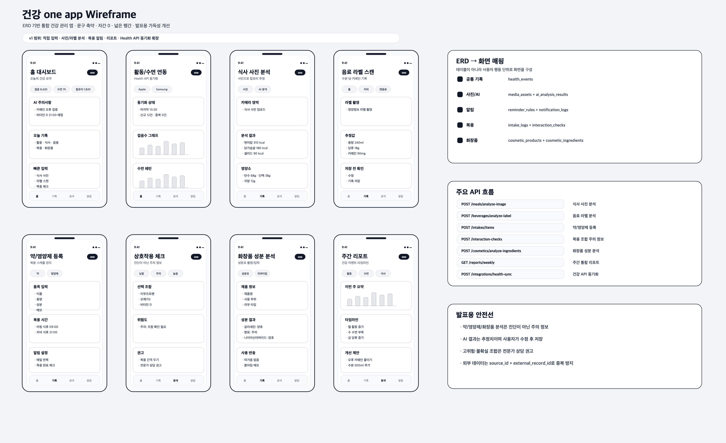
와이어프레임
첫 화면은 설명이 아니라 기록과 분석 흐름이다
사용자가 바로 기록하고, AI 분석 결과를 확인하고, 리포트까지 이어지는 화면을 우선 배치했습니다.
핵심 사용자 플로우
홈에서 오늘 요약과 빠른 입력 확인
식사 사진과 음료 라벨을 업로드
약/영양제 등록 후 복용 시간 알림
상호작용 주의 정보와 성분 분석 확인
주간 리포트에서 패턴과 개선 제안 확인
자간 0 · 넓은 행간 · 발표용 가독성 개선본
03

Slide 4
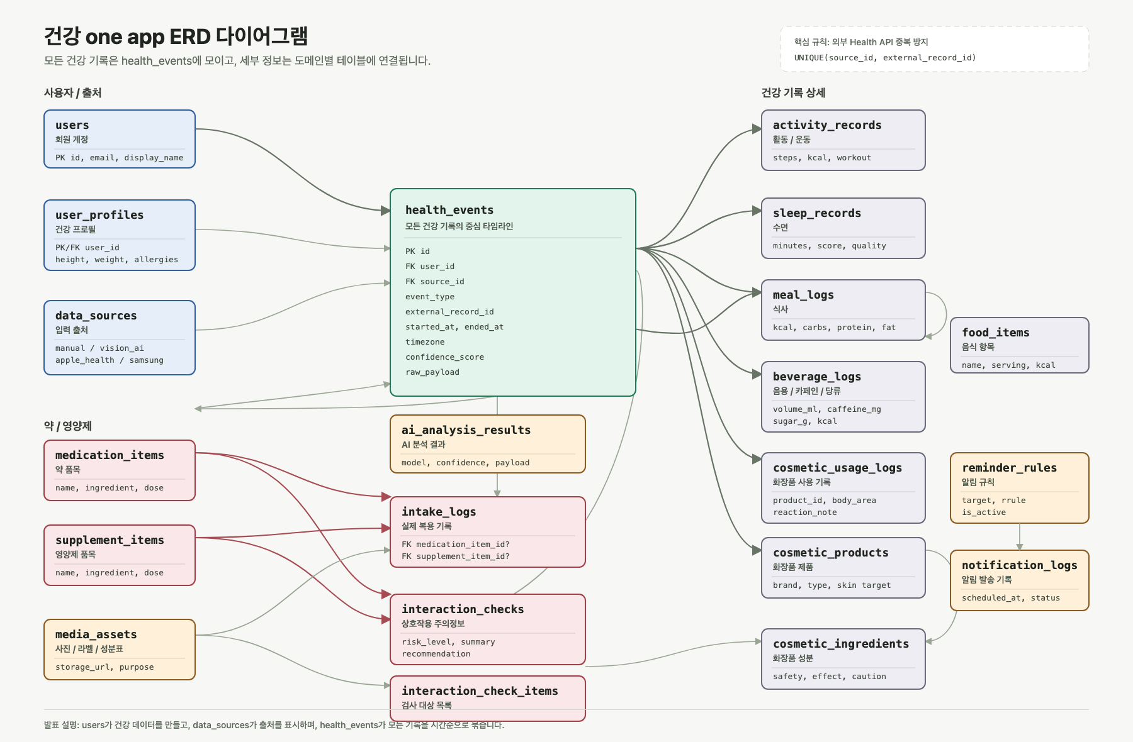
ERD
DB는 health_events를 중심으로 확장한다
모든 기록을 공통 이벤트로 묶고, 활동·수면·식사·복용·화장품 세부 테이블을 붙이는 구조입니다.
설계 포인트
공통 기록
health_events에 event_type, source_id, 시간, 원본 payload를 저장
사진/AI
media_assets와 ai_analysis_results를 식사·라벨·성분표가 같이 사용
중복 방지
source_id + external_record_id로 Health API 재업로드 중복을 방지
04

Slide 5
API 명세
테이블 기준이 아니라 사용자 행동 기준으로 나눈다
프론트가 호출하는 흐름이 자연스럽도록 기록하기, 사진 분석하기, 알림 설정하기, 리포트 보기를 기준으로 설계했습니다.
기록하기
AI 분석하기
관리/리포트
POST /health-events
POST /meals/analyze-image
POST /intakes/items
POST /activities
POST /beverages/analyze-label
GET /intakes/schedule
POST /sleep-records
POST /cosmetics/analyze-ingredients
POST /reminders
POST /meals
POST /interaction-checks
GET /reports/daily
POST /beverages
POST /integrations/health-sync
공통 응답은 { data, meta: { requestId, generatedAt } } 형태로 맞추고, 의료 기능은 "주의 정보 제공" 문구를 포함합니다.
05

Slide 6
안전선
약/영양제/성분 분석은 진단이 아니라 주의 정보다
의료 서비스처럼 보이는 기능은 표현과 응답 구조에서 안전선을 명확히 잡습니다.
상호작용 체크 응답 원칙
발표 때 말할 문장
위험도는 low / medium / high / unknown으로 제한
이 앱은 진단하거나 처방하지 않습니다.
사용자가 이미 기록한 생활 데이터를 정리하고,
주의가 필요한 조합이나 패턴을 알려주는 건강 관리 보조 앱입니다.
근거 요약과 함께 불확실성을 표시
고위험·불확실 조합은 전문가 상담 권고
복용 간격 안내는 참고 정보로 표현
AI 결과는 사용자가 수정·확정 후 저장
진단 아님
전문가 상담 권고
사용자 확정 저장
06

Slide 7
팀 프로젝트 시작점
v1은 넓게 보이되, 구현은 백엔드 우선으로 좁힌다
공통 이벤트 모델과 API 계약을 먼저 고정하면, 모바일/AI/리포트가 같은 구조 위에서 병렬로 움직일 수 있습니다.
1
공통 기록
users, data_sources, health_events, media_assets
2
사진/라벨 분석
meal, beverage, cosmetic 분석 API와 결과 저장
3
복용/알림
intake items, logs, reminder rules, notification logs
4
리포트
daily/weekly report로 활동·수면·섭취·복용 통합
5
Health API
모바일 앱이 권한 받은 데이터를 서버 표준 이벤트로 업로드
결론: 건강 one app은 생활 데이터를 모으는 앱이 아니라, 몸에 영향을 주는 인자를 하나의 의사결정 화면으로 바꾸는 앱입니다.
07

